Slide 1

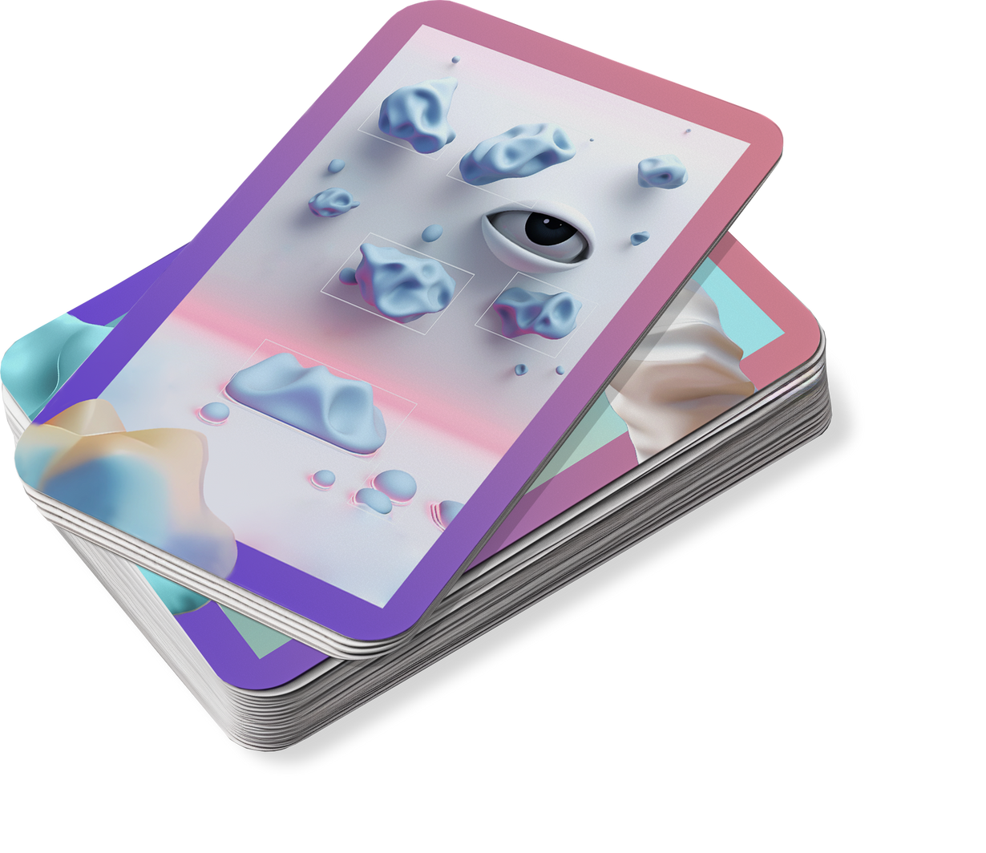
Balíček
Strojové učenie
Posilňované
učenie
04

Slide 2
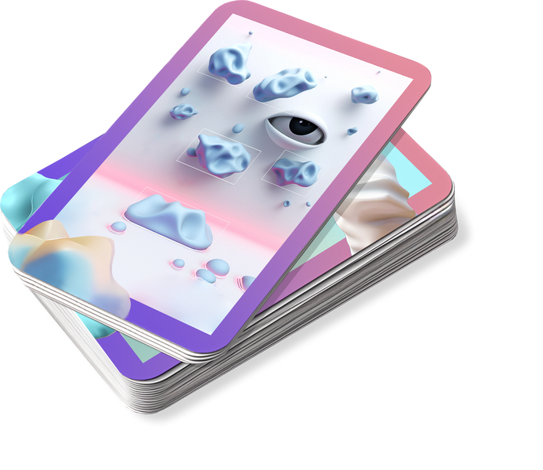
Úvodná diskusia
Ľudia sa učia pomocou príkladov a skúseností.
Ako to robia stroje?
02

Slide 3
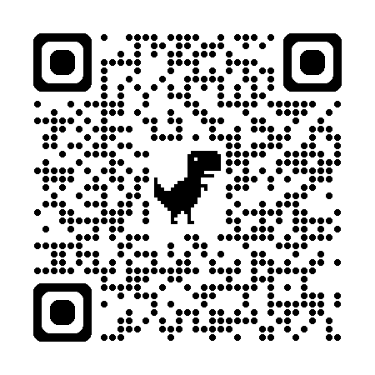
Agenti sa pretekajú v behu na 100 metrov!
youtube.com/watch?v=pJPdW8WWAso
03

Slide 4
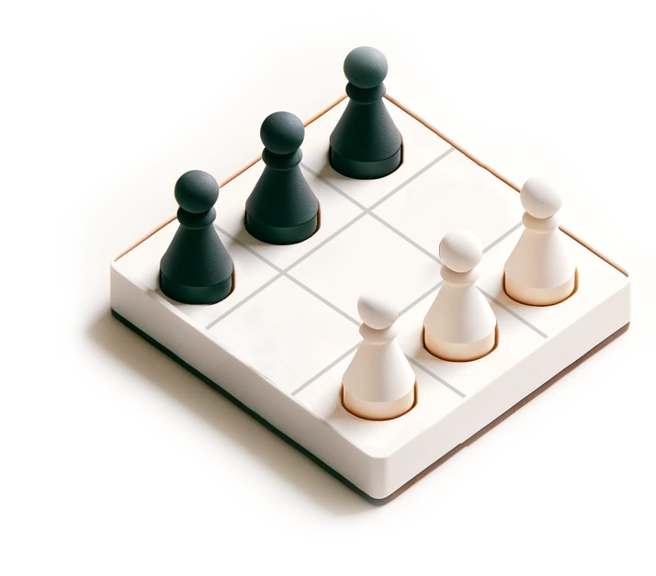
Ako sa hrá Hexapawn
Hexapawn je zjednodušená verzia šachu na hracej ploche
s rozmermi 3×3 políčka.
Vyhráva ten hráč, ktorý:
Dostane pešiaka na opačnú stranu šachovnice.
Zoberie súperovi všetkých pešiakov.
Znemožní súperovi ďalší pohyb.
Ako sa pešiaci pohybujú:
Ťahom šikmo vpred vezmú súperovi pešiaka.
Môžu ísť o jedno políčko dopredu, ak je prázdne.
Nemôžu ísť dozadu ani do strán.
04

Slide 5

Naučte program hrať Hexapawn!
mrozilla.cz/lab/hexapawn
05

Slide 6
Posilňované učenie
Posilňované učenie je metóda, vďaka ktorej
sa program učí správne rozhodovať metódou pokus-omyl.
Skúša rôzne stratégie a zisťuje, ktoré z nich prinášajú najlepší výsledok.
Môžeme si to predstaviť ako hru, v ktorej program dostáva body za dobré rozhodnutia a stráca body za tie zlé. Cieľom programu je nazbierať čo najviac bodov.
06

Slide 7
Tak čau!
Toto bolo všetko z balíčka Strojové učenie!
Môžeš naň nadviazať balíčkom Etika.

